Slide 1

Sound of World
Amandine & Ayman
Encadré par : Professeure HES Madame Rizzotti-Kaddouri
Cours IHM 2024‑2025 | HE‑ARC Ingénierie

Slide 2
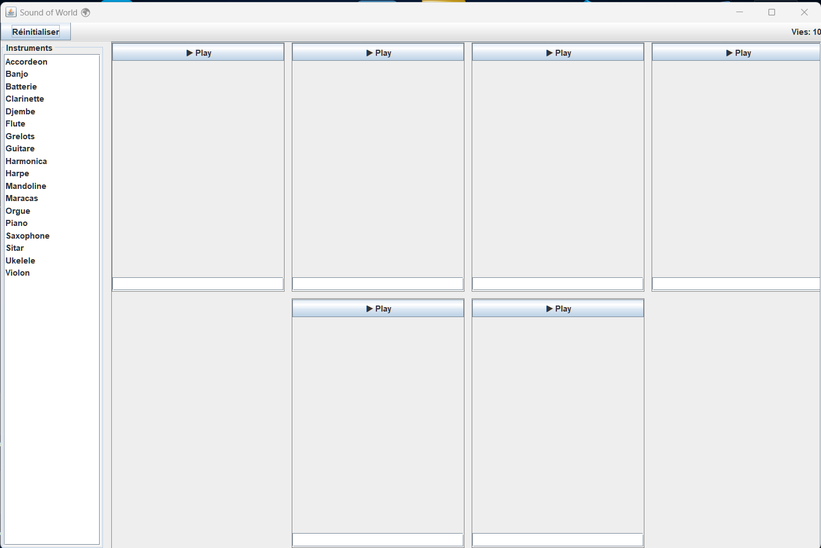
Modalités & Présentation du projet
Objectif : démonstration d'un projet IHM Java Swing.
Application : « Sound of World », jeu éducatif de reconnaissance.
Critères : GUI interactive, application ayant un sens.

Slide 3
Introduction rapide à Java
Langage orienté objet, portable (« Write Once, Run Anywhere »).
JVM exécute le byte‑code sur toutes les plateformes.
Écosystème riche de bibliothèques.
Robustesse et maturité pour le desktop (Swing).

Slide 4
Swing : composants & conteneurs
Composants : JButton, JLabel, JTextField, JList…
Conteneurs : JFrame (fenêtre), JPanel (zone).
Layouts : BorderLayout (structure), GridLayout (grille).
package view; import controller.GameController; import java.awt.*; import java.util.List; import javax.swing.*; import model.Instrument; /** * The main application window that initializes and displays all instrument guess panels.

Slide 5
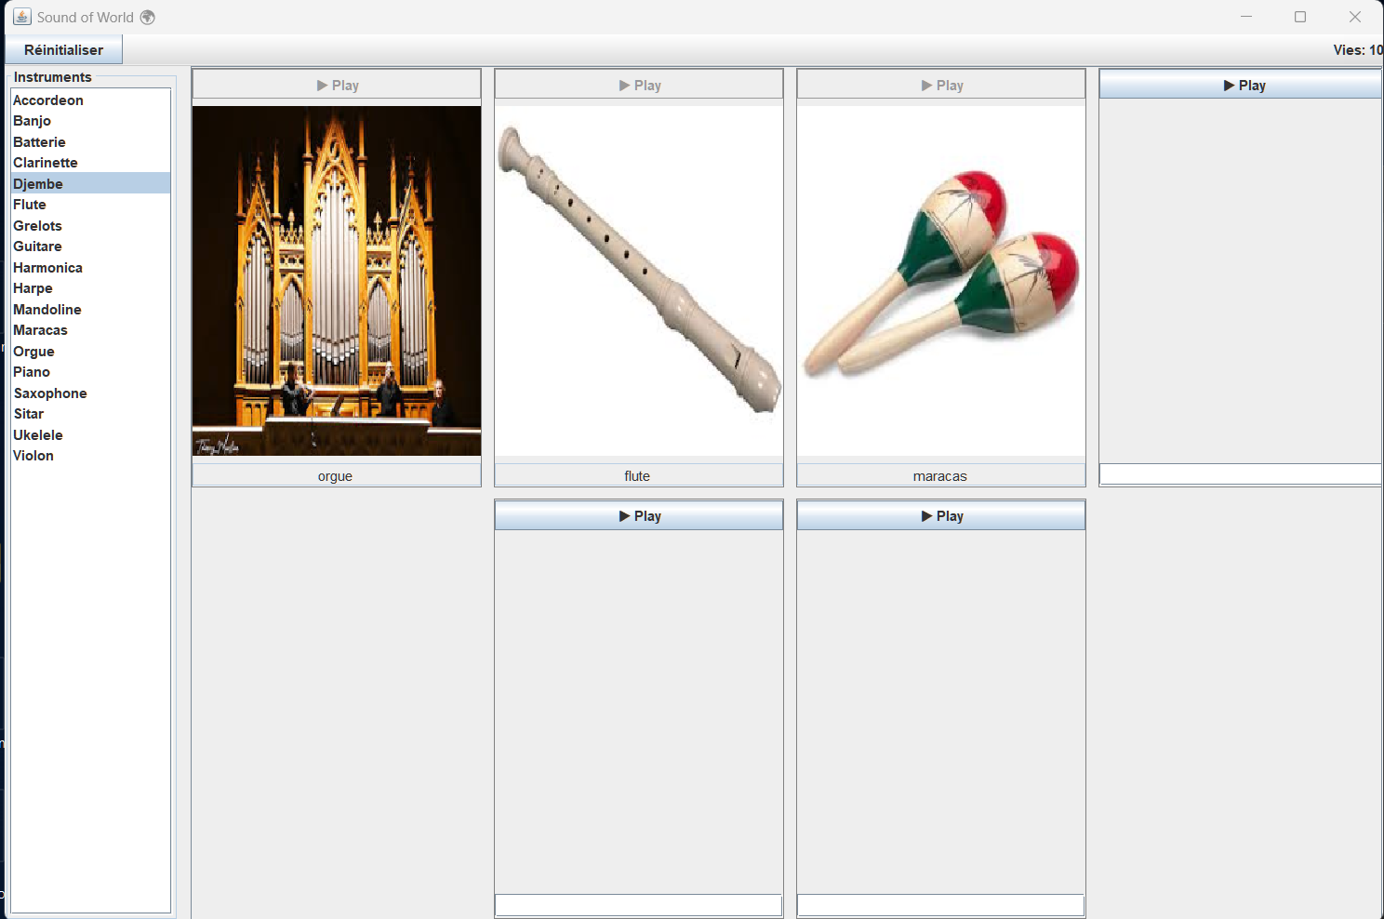
Gestionnaires de mise en page
BorderLayout : WEST (liste), CENTER (grille).
GridLayout : grille dynam. 4 colonnes pour panneaux.
JScrollPane : scroll vertical si nécessaire.

Slide 6
Application des concepts Swing
MainWindow = JFrame + BorderLayout.
InstrumentListPanel = JList à gauche.
centerPanel = JPanel GridLayout dynamique.
InstrumentGuessPanel = JPanel composite.

Slide 7
Gestion des événements
ActionListener sur playButton => lecture audio.
ActionListener sur guessField => validation réponse.
ResetListener menu => nouvelle partie.
playButton.addActionListener(e -> controller.playSound(instrument.getAudioPath())); guessField.addActionListener(e -> checkAnswer()); } // Check the input and update state private void checkAnswer() { if (alreadyAnswered) return; String guess = guessField.getText().trim(); if (guess.equalsIgnoreCase(instrument.getNom())) {

Slide 8
Cahier des charges – scénario utilisateur
1. Sélection d'un instrument (ajout panneau).
2. Lecture du son ▶, saisie du nom.
3. Bonne réponse => image révélée, panneau validé.
4. Vie perdue sinon; partie jusqu'à 6 bonnes réponses ou 0 vie.

Slide 9
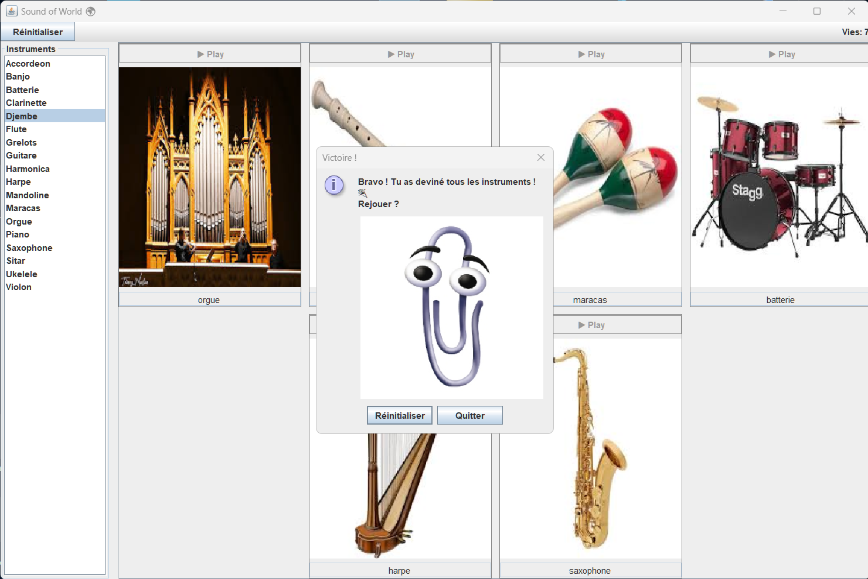
Boîtes de dialogue Swing
JOptionPane pour victoire / game‑over.
Victoire : panel personnalisé avec Clippy, choix Replay/Quit.
Défaite : message, options identiques.
public void showVictoryDialog() { try { ImageIcon victoryClippy = new ImageIcon(getClass().getResource("/resources/images/imagesClippy/victoryclippy.gif")); JLabel gifLabel = new JLabel(victoryClippy); JPanel panel = new JPanel(new BorderLayout(10, 10)); JLabel messageLabel = new JLabel("<html>Bravo ! Tu as deviné tous les instruments ! 🎉<br>Rejouer ?</html>"); panel.add(messageLabel, BorderLayout.NORTH); panel.add(gifLabel, BorderLayout.CENTER); int choice = JOptionPane.showOptionDialog( this, panel, "Victoire !", JOptionPane.YES_NO_OPTION, JOptionPane.INFORMATION_MESSAGE, null, new Object[]{"Rejouer", "Quitter"}, "Rejouer" ); if (choice == JOptionPane.YES_OPTION) { controller.resetGame();

Slide 10
Architecture générale MVC
Point d'entrée (package main ) : contient la classe Main avec la méthode main() qui lance l'application.
Modèle (package model ) : contient la classe Instrument qui représente un instrument de musique avec son nom et les chemins vers ses ressources (image et fichier son).
Vue / Interface graphique (package view ) : contient la classe MainWindow (fenêtre principale de l'application) et la classe InstrumentGuessPanel (panneau individuel pour deviner un instrument). InstrumentListPanel ???? et GameMenuBar ???? Ces classes s'occupent de la disposition à l’écran des composants, de la capture des actions de l'utilisateur et de l'affichage des résultats (images, messages).
Contrôleur (package controller ) : contient la classe GameController qui gère la logique du jeu (chargement des instruments, sélection aléatoire, lecture des sons, vérification des réponses) et fait le lien entre les données et l'interface graphique.
Découplage => maintenance & tests facilités.

Slide 11
Modèle : Instrument & chargement
Instrument.java : nom, imagePath, audioPath.
Chargement dynamique via loadInstruments().
public class Instrument { private final String nom; // Instrument name private final String imagePath; // Path to image (.jpg) private final String audioPath; // Path to sound (.wav) public Instrument(String nom, String imagePath, String audioPath) { this.nom = nom; this.imagePath = imagePath; this.audioPath = audioPath; } public String getName() { return nom; } public String getImagePath() { return imagePath; } public String getAudioPath() { ... this.allInstruments = loadInstruments(); this.currentGameInstruments = new ArrayList<>(); this.remainingInstruments = new ArrayList<>(); }

Slide 12
Vue : composants clés
InstrumentGuessPanel : bouton ▶, champ texte, image.
GameMenuBar : bouton Réinitialiser + compteur vies.

Slide 13
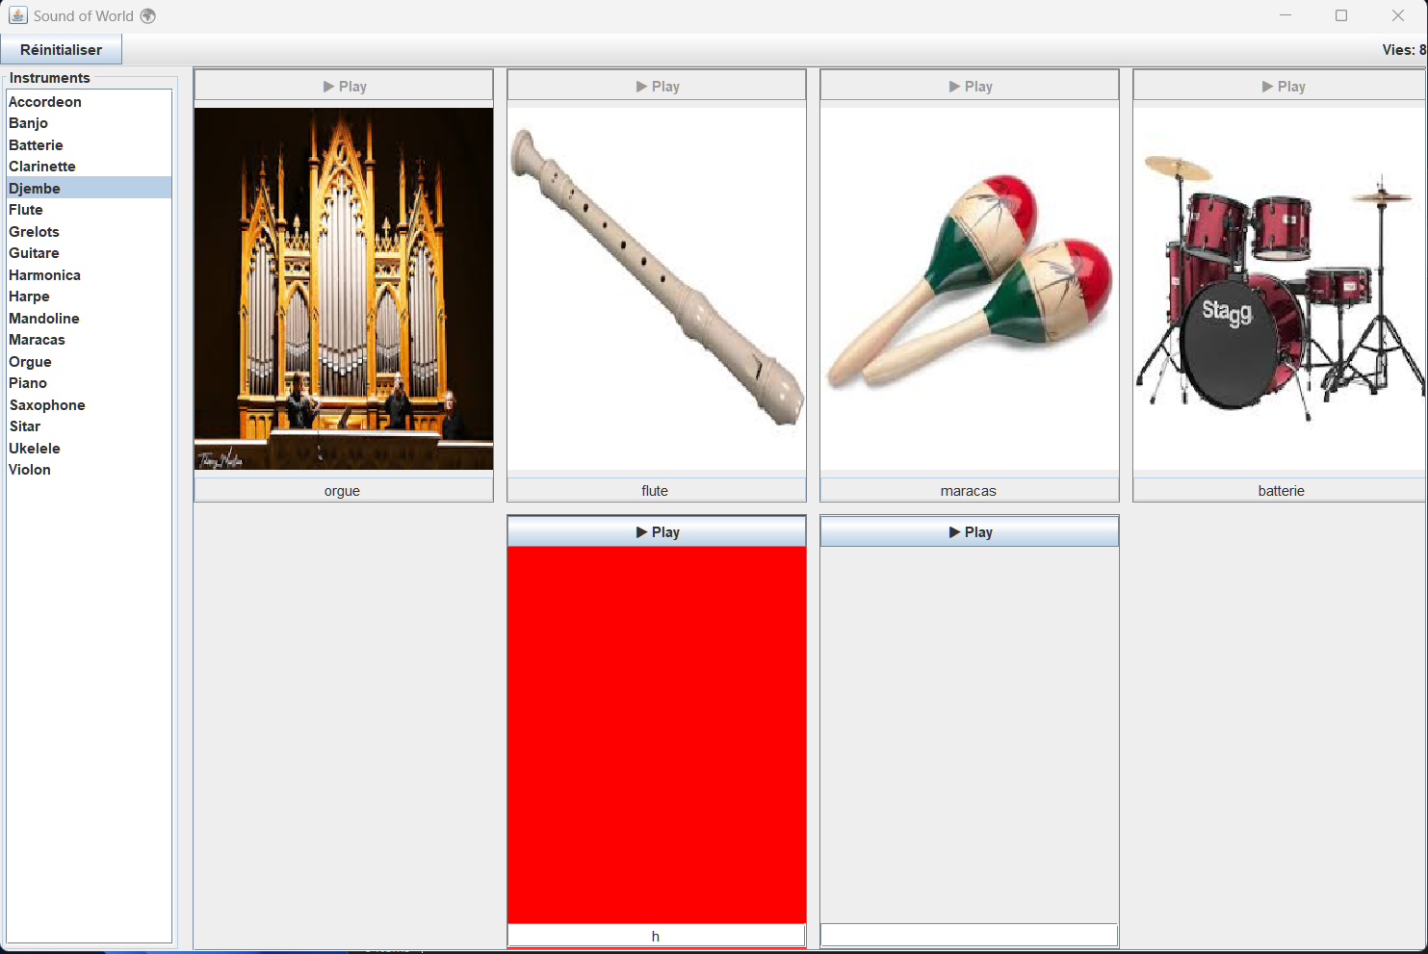
Contrôleur : logique de jeu
playSound : clip exclusif, arrêt avant lecture.
checkAnswer : mise à jour vies, victoire/défaite via EDT.
public void playSound(String audioPath) { try { if (currentClip != null && currentClip.isRunning()) { currentClip.stop(); currentClip.close(); } AudioInputStream audioIn = AudioSystem.getAudioInputStream(new File(audioPath)); currentClip = AudioSystem.getClip(); currentClip.open(audioIn); currentClip.start(); } catch (UnsupportedAudioFileException | IOException | LineUnavailableException e) { e.printStackTrace(); } } private void checkAnswer() { if (alreadyAnswered) return; String guess = guessField.getText().trim(); boolean correct = controller.checkAnswer(guess, instrument); if (correct) { showImage(); setBackground(UIManager.getColor("Panel.background")); // Reset red if previously wrong

Slide 14
InstrumentGuessPanel – Vue composite
Combine JLabel (image), JButton (Play), JTextField (input).
Gère couleur fond rouge en cas d'erreur.
Redimensionne image à la volée.

Slide 15
Flux d'interaction – Démo
Sélection, écoute, saisie, validation.
Compteur de vies en temps réel.
Victoire avec Clippy ou Game‑Over.

Slide 16
Difficultés & solutions
Lecture audio impossible (UnsupportedAudioFileException)
Cause : Les fichiers .wav étaient encodés en 24-bit PCM, un format non supporté par javax.sound.sampled.
Solution : Tous les sons ont été convertis en 16-bit PCM via ffmpeg pour assurer compatibilité Java.
________________________________________
Images non affichées (null URL, File not found)
Cause : Mauvaise gestion du chemin d’accès (getResource(...) inadapté au lancement local).
Solution : Copie du dossier images/sons a la sources.
________________________________________
Plusieurs sons joués en parallèle
Cause : Aucun contrôle du Clip en cours → chevauchement des sons.
Solution : Vérification via currentClip.isRunning() avant d’autoriser la lecture d’un nouveau son.
________________________________________________________________________________
Réponse correcte, mais image absente (bug d’état)
Cause : Les modifications UI n’étaient pas dans le thread Swing (EDT), entraînant des comportements erratiques.
Solution : Ajout de SwingUtilities.invokeLater(...) pour encapsuler toute mise à jour graphique.

Slide 17
Perspectives techniques
Persistances scores (JSON).
Portage éventuel vers JavaFX.
Tests unitaires supplémentaires.

Slide 18
Conclusion & auto‑critique
Swing & MVC maîtrisés, code commenté.
Robuste sur ressources & audio.
Améliorations : perf images, tests, UI/UX.

